Slide 1

2020
交易系统原理
系统原理

Slide 2
任务下达
（http）
回测处理（backtest）
行情入口（market）
策略处理（trade）
交易接口（order）
风控接口（ristctrl）
仿真交易接口（simulate）

Slide 3
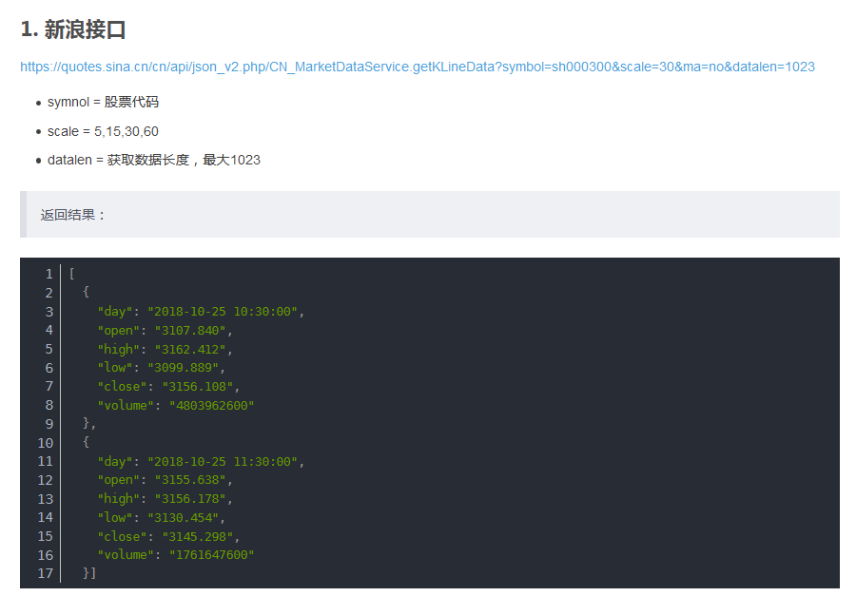
https://quotes.sina.cn/cn/api/json_v2.php/CN_MarketDataService.getKLineData?symbol=sh000300&scale=30&ma=no&datalen=1023
返回的结果数据并没有交易金额数据

Slide 4
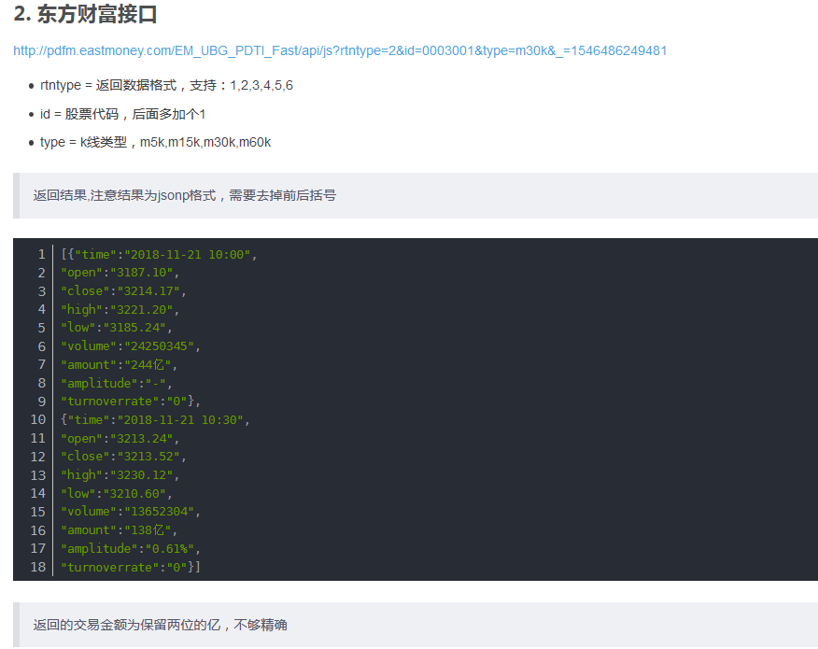
http://pdfm.eastmoney.com/EM_UBG_PDTI_Fast/api/js?rtntype=2&id=0003001&type=m30k&_=1546486249481
返回的交易金额为保留两位的亿，不够精确

Slide 5
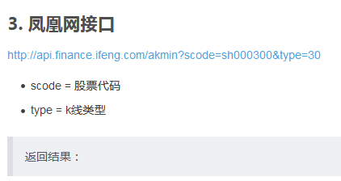
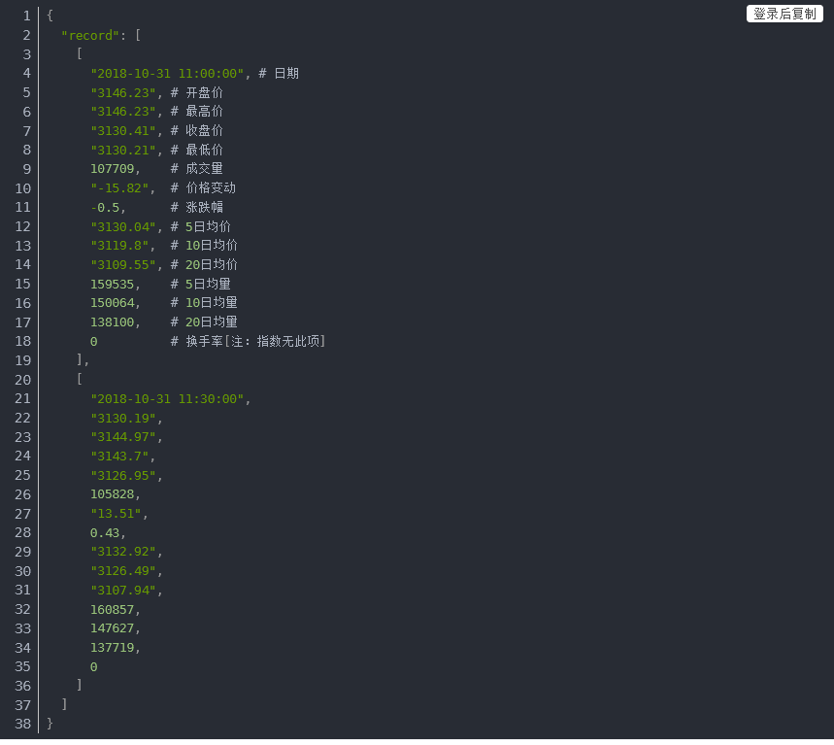
http://api.finance.ifeng.com/akmin?scode=sh000300&type=30

Slide 6
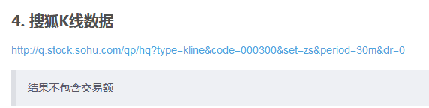
http://q.stock.sohu.com/qp/hq?type=kline&code=000300&set=zs&period=30m&dr=0

Slide 7
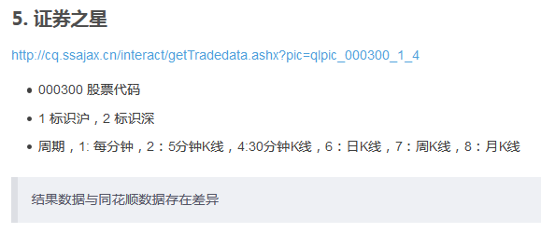
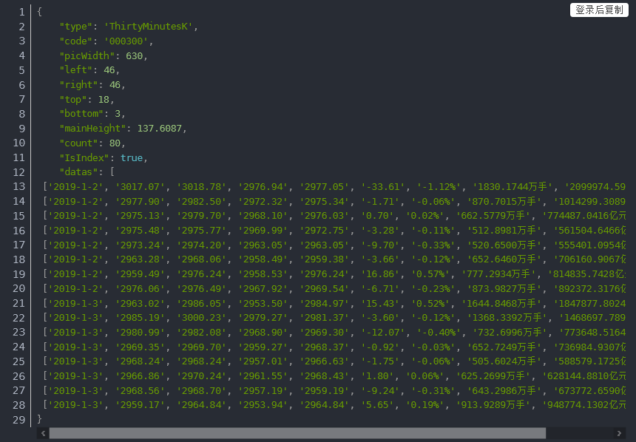
http://cq.ssajax.cn/interact/getTradedata.ashx?pic=qlpic_000300_1_4

Slide 8
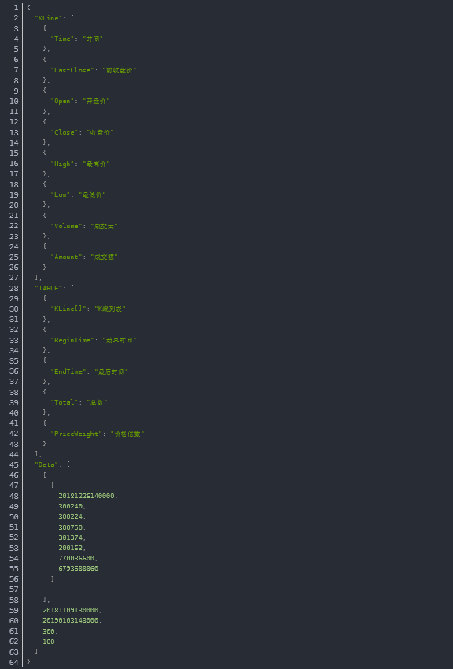
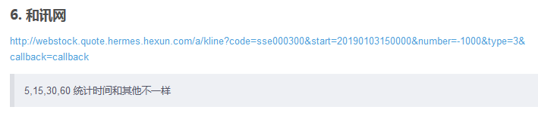
http://webstock.quote.hermes.hexun.com/a/kline?code=sse000300&start=20190103150000&number=-1000&type=3&callback=callback

Slide 9
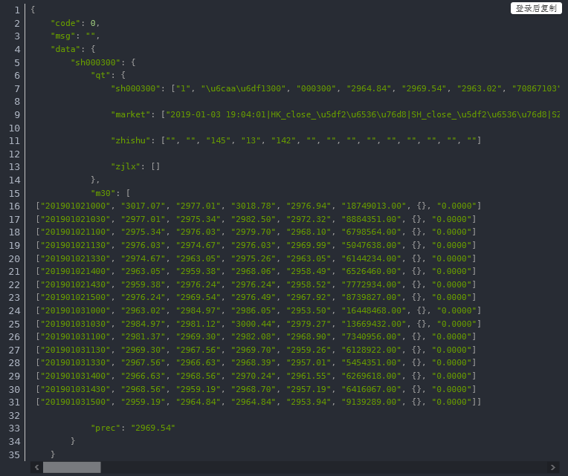
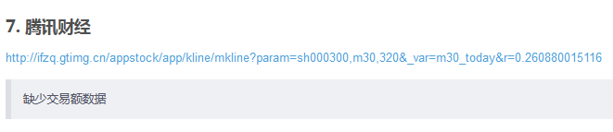
http://ifzq.gtimg.cn/appstock/app/kline/mkline?param=sh000300,m30,320&_var=m30_today&r=0.260880015116

Slide 10
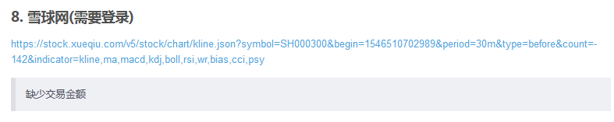
https://stock.xueqiu.com/v5/stock/chart/kline.json?symbol=SH000300&begin=1546510702989&period=30m&type=before&count=-142&indicator=kline,ma,macd,kdj,boll,rsi,wr,bias,cci,psy

Slide 11
股票K线5,15,30,60分钟数据接口
https://blog.csdn.net/afgasdg/article/details/86071921
信息来自上面网站：

Slide 12
股票数据的获取目前有如下两种方法可以获取: 1.http/javascript接口取数据 2.web-service接口 1.http/javascript接口取数据 1.1Sina股票数据接口 以大秦铁路（股票代码：601006）为例，如果要获取它的最新行情，只需访问新浪的股票数据 接口：http://hq.sinajs.cn/list=sh601006这个url会返回一串文本，例如： var hq_str_sh601006="大秦铁路, 27.55, 27.25, 26.91, 27.55, 26.20, 26.91, 26.92, 22114263, 589824680, 4695, 26.91, 57590, 26.90, 14700, 26.89, 14300, 26.88, 15100, 26.87, 3100, 26.92, 8900, 26.93, 14230, 26.94, 25150, 26.95, 15220, 26.96, 2008-01-11, 15:05:32"; 这个字符串由许多数据拼接在一起，不同含义的数据用逗号隔开了，按照程序员的思路，顺序号从0开始。

Slide 13
